Slide 1

תביעה נגזרת – אחריות דירקטורים
עו"ד יוחאי שלף
שותף במחלקת ליטיגציה - משרד איתן, מהולל & שדות

Slide 2
מהי תביעה נגזרת?
הליך המעניק לבעל מניות "זכות עמידה" לתבוע בשם החברה, מקום בו האורגנים המוסמכים נמנעים מהגשת תביעה בשם החברה נגד נושא משרה או גורם רלוונטי אחר.
הליך הבקשה לאשר תביעה נגזרת, מעוגן בסעיף 198(א) לחוק החברות. מטרתו לאזן בין הרצון להגן על החברה מפני מנהליה לבין הרצון להגן על החברה מפני סחיטה של בעל מניות.
בית המשפט יפעיל שיקול דעת מיוחד ויערוך בדיקה טרומית מעמיקה לפני אישור תביעה נגזרת.
התנאים: עילת תביעה לכאורה; לטובת החברה (עשויה לתרום להגדלת ערכה); על ידי מבקש שאינו פועל בחוסר תום לב.
כתיבה ועריכה: עו"ד יוחאי שלף, משרד איתן, מהולל & שדות

Slide 3

מהן חובות הדירקטורים?
החובות מנויות בחלק בחוק החברות המוכתב "נושאי משרה בחברה".
הפרק השלישי בחלק זה עוסק ב"חובות נושאי משרה".
כתיבה ועריכה: עו"ד יוחאי שלף, משרד איתן, מהולל & שדות

Slide 4
חובת זהירות
מכפיפה את הדירקטור לדיני הרשלנות. כלומר, על הדירקטור חובה לפעול בכל אותם אמצעי זהירות שדירקטור סביר היה נוקט בהן בנסיבות העניין.
סעיף 253 לחוק החברות יוצק תוכן להגדרה הכללית כאמור וקובע מהם אמצעי הזהירות ורמת המיומנות הנדרשים מדירקטור:
"נושא משרה יפעל ברמת מיומנות שבה היה פועל נושא משרה סביר, באותה עמדה ובאותן נסיבות ובכלל זה ינקוט, בשים לב לנסיבות העניין, אמצעים סבירים לקבלת מידע הנוגע לכדאיות העסקית של פעולה המובאת לאישורו או של פעולה הנעשית על ידיו בתוקף תפקידו ולקבלת כל מידע אחר שיש לו חשיבות לענין פעולות כאמור."
כתיבה ועריכה: עו"ד יוחאי שלף, משרד איתן, מהולל & שדות

Slide 5

בעוד שברגיל אדם מצווה להימנע מסיכונים כדי שלא להסב נזק, הרי שמנושא המשרה מצופה כי יטול סיכונים כחלק מפעילות השוטפת.
חובת זהירות
כתיבה ועריכה: עו"ד יוחאי שלף, משרד איתן, מהולל & שדות

Slide 6
חובת אמונים
נושא משרה חב חובת אמונים לחברה, ינהג בתום לב ויפעל לטובתה, ובכלל זה:
יימנע מכל פעולה שיש בה ניגוד עניינים בין מילוי תפקידו בחברה לבין מילוי תפקיד אחר או עניין אישי שלו;
יימנע מכל פעולה שיש בה תחרות עם עסקי החברה;
יימנע מניצול הזדמנויות עסקיות של החברה במטרה להשיג טובת הנאה לעצמו או לאחר;
יגלה לחברה כל ידיעה וימסור לה כל מסמך הנוגעים לענייניה, שבאו לידיו בתוקף מעמדו בחברה.
כתיבה ועריכה: עו"ד יוחאי שלף, משרד איתן, מהולל & שדות

Slide 7

שיקול דעת עצמאי
דירקטור בכשירותו ככזה, יפעיל שיקול דעת עצמאי בהצבעה בדירקטוריון, לא יהיה צד להסכם הצבעה ויראו באי-הפעלת שיקול דעת עצמאי כאמור או בהסכם הצבעה כהפרת חובת אמונים.
כתיבה ועריכה: עו"ד יוחאי שלף, משרד איתן, מהולל & שדות

Slide 8

הפרת חובת אמונים
יחולו הדינים החלים על הפרת חוזה, בשינויים המחויבים.
כתיבה ועריכה: עו"ד יוחאי שלף, משרד איתן, מהולל & שדות

Slide 9
בחינת שיקול הדעת של הדירקטור כלל שיקול הדעת העסקי
כלל יסוד: הדירקטוריון הוא ולא בית המשפט, אחראי להתוות את מדיניות החברה. בית המשפט אינו מומחה בניהול עסקים.
כל עוד מקבל דירקטוריון החברה החלטות מודעות ונטולות אינטרסים זרים, לא יתערב בית המשפט בהחלטותיו ("חזקת תקינות").
כתיבה ועריכה: עו"ד יוחאי שלף, משרד איתן, מהולל & שדות

Slide 10
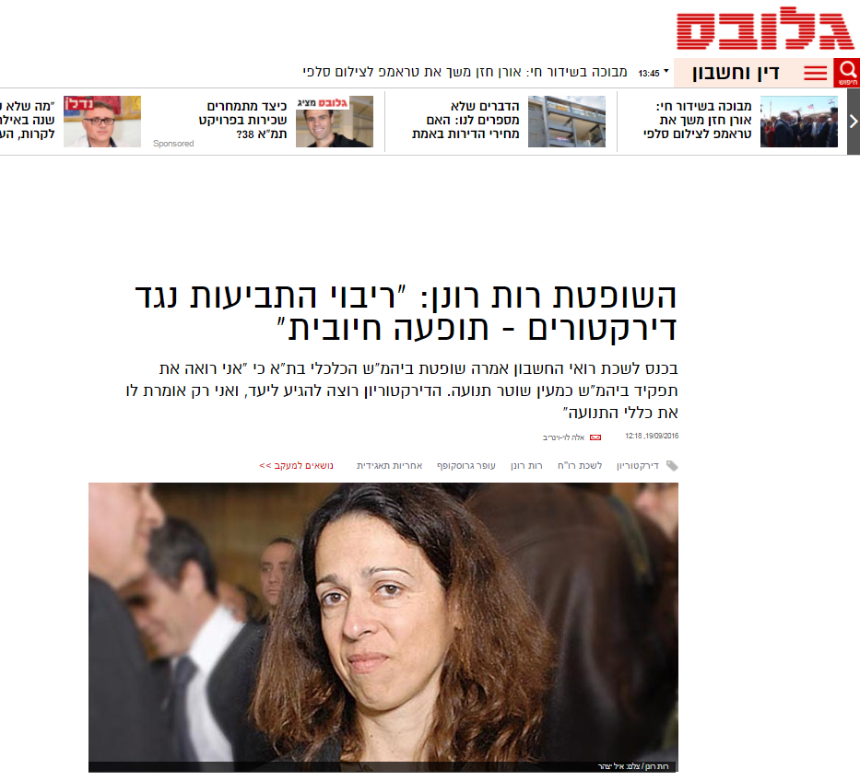
כתיבה ועריכה: עו"ד יוחאי שלף, משרד איתן, מהולל & שדות

Slide 11
בחינת שיקול הדעת של הדירקטור כלל שיקול הדעת העסקי
התנאים לעמידה בכלל שיקול הדעת העסקי (בהתאם לפסיקה בארה"ב):
הפעולה העסקית אינה נגועה בעניין אישי של נושא המשרה ואיננה נגועה בחוסר תום-לב;
החלטה אקטיבית ולא מחדל;
החלטה מיודעת ועל בסיס מידע מלא;
בסיס הגיוני-עסקי להחלטה;
לא מתקיימת רשלנות חמורה של הדירקטור.
כתיבה ועריכה: עו"ד יוחאי שלף, משרד איתן, מהולל & שדות

Slide 12
בחינת שיקול הדעת של הדירקטור כלל שיקול הדעת העסקי
בתי המשפט בארץ בודקים: ניגוד עניינים; חוסר תום לב; או קבלת החלטה באופן לא מיודע.
ככל שהוכח אחד מהנ"ל, יועבר לדירקטור הנטל להוכיח כי החלטתו תקינה/סבירה.
הכלל התקבל רשמית כחלק מהדין הישראלי, במסגרת פסק-דין ידוע שניתן בסוף שנת 2016 על ידי בית המשפט העליון, בעניין ע"א 7735/14 ורדניקוב ואח' נ' אלוביץ ואח'.
כתיבה ועריכה: עו"ד יוחאי שלף, משרד איתן, מהולל & שדות

Slide 13

בחינת שיקול הדעת של הדירקטור
בחינה מוגברת
הדירקטור יוכיח כי החלטתו הייתה סבירה, קרי נופלת "במתחם סבירות".
מדובר בסטנדרט גמיש המתעצב ממקרה למקרה בהתאם לנסיבותיו ועוצמת החשש מפני השפעה זרה על החלטות הדירקטוריון.
כתיבה ועריכה: עו"ד יוחאי שלף, משרד איתן, מהולל & שדות

Slide 14
דוגמאות
כתיבה ועריכה: עו"ד יוחאי שלף, משרד איתן, מהולל & שדות

Slide 15
חובת זהירות כלפי בעלי מניות המיעוט ת.צ. 7477/10-11 דב גולדשטיין נ' פינרוס החזקות בע"מ (השופטת רות רונן)
הדירקטוריון חב בחובת זהירות, כלפי ציבור בעלי המניות, לפעול באופן סביר למנוע את כניסת מניות החברה הציבורית למסחר ברשימת השימור, לאור החשש מפני פגיעה בערכן ומחיקתן מן המסחר בשלב מאוחר יותר.
השפעת מעבר המניות למסחר ברשימת השימור על בעלי השליטה בחברה הציבורית היא שונה מההשפעה של מעבר זה על בעלי מניות המיעוט (ככל שבעלי השליטה מעוניינים לצאת בהצעת רכש, הם יעדיפו כי ערך המניות יהיה נמוך כדי שיוכלו לרכוש את החברה בזול; כמו כן, עומדת לבעלי השליטה אפשרות למכור אחזקותיהם מחוץ לבורסה או לשמר את אחזקותיהם ולהמשיך ליהנות מפרות העסק).
כתיבה ועריכה: עו"ד יוחאי שלף, משרד איתן, מהולל & שדות

Slide 16
חובת זהירות כלפי בעלי מניות המיעוט ת.צ. 7477/10-11 דב גולדשטיין נ' פינרוס החזקות בע"מ (השופטת רות רונן)
אי לכך, מצופה מן הדירקטורים להוכיח כי עמד בפניהם כל המידע הרלוונטי, כי הם קיימו דיון בהתבסס על מידע זה, וכי לאורו הם קיבלו החלטה, כפי שנתקבלה.
הדירקטורים לא הציגו פרוטוקולים מסודרים המלמדים על קבלת החלטה מודעת ביחס להתמודדות עם קשיי עמידתה של החברה בכללי השימור של הבורסה לניירות ערך.
כתיבה ועריכה: עו"ד יוחאי שלף, משרד איתן, מהולל & שדות

Slide 17
חובת זהירות כלפי בעלי מניות המיעוט ת.צ. 7477/10-11 דב גולדשטיין נ' פינרוס החזקות בע"מ (השופטת רות רונן)
השופטת רות רונן:
"לרישום פרוטוקול אין עלות גבוהה במיוחד, ומנגד, רישום כזה עשוי להקל מאד על מי שמבקש לטעון ולהוכיח קיומו של דיון ענייני ומיודע בהתייחס להחלטה כזו או אחרת. יתרה מזו, העובדה שמתקיים דיון מסודר עשויה היא כשלעצמה להגביר את הוודאות כי הדיון אכן יתייחס לכל הנושאים הרלוונטיים, כי כולם יצוינו באופן מפורש, יידונו ויישקלו על ידי חברי הדירקטוריון ותתקבל בהם החלטה המביאה אותם בחשבון."
כתיבה ועריכה: עו"ד יוחאי שלף, משרד איתן, מהולל & שדות

Slide 18
תנ"ג 13663-03-14 גיא ניומן נ' פיננסטק בע"מ ואח'
"פרוטוקול מפורט של ישיבת הדירקטוריון אינו הדרך היחידה (אף שהיא דרך טובה ונוחה) להוכיח את היקפו של המידע שעמד בפני הדירקטוריון ואת תהליך קבלת ההחלטות שלו. אין לשלול מיניה וביה מהחברה ומהדירקטורים את האפשרות להוכיח גם באמצעות ראיות פחות 'חזקות' מה היה מהידע שעמד בפני מקבלי ההחלטה וביחס לתהליך קבלת ההחלטה על ידיהם.
ראיות כאלה יכולות לכלול הקלטה של הדיון, או אף עדויות של דירקטורים או של עדים אחרים ביחס לתהליך קבלת ההחלטה וביחס למידע ולהנחות שעמדו לנגד עיני הדירקטורים בעת קבלתה של ההחלטה. יחד עם זאת, הראיות הללו צריכות להתייחס להחלטה שהתקבלה בדירקטוריון. ראיות ביחס ל'שיחות מסדרון' של הדירקטורים, להנחות שהנחו אותם, למחשבות שהיו בלבם – כל אלה אינן ראיות רלוונטיות לצורך בחינת השאלה האם ניתן להחיל את כלל שיקול-הדעת העסקי על ההחלטה."
כתיבה ועריכה: עו"ד יוחאי שלף, משרד איתן, מהולל & שדות

Slide 19
חלוקת דיבידנד תנ"ג 38472-06-10 חברת שוחט רבינוביץ', רואי חשבון נ' דור-אלון אנרגיה בישראל (1988) בע"מ ואח' (השופטת מיכל נד"ב)
דור אלון חילקה לבעלי מניותיה דיבידנד בעין (מניות של חברת בת, אלון גז).
בעלת אג"ח להמרה של דור אלון הגישה בקשה לאישור תביעה נגזרת כנגד דירקטוריון דור אלון, בעילה של חלוקת דיבידנד בניגוד לדין.
המבחנים לחלוקת דיבידנד (סעיף 302 לחוק החברות):
כתיבה ועריכה: עו"ד יוחאי שלף, משרד איתן, מהולל & שדות

Slide 20

חלוקת דיבידנד תנ"ג 38472-06-10 חברת שוחט רבינוביץ', רואי חשבון נ' דור-אלון אנרגיה בישראל (1988) בע"מ ואח' (השופטת מיכל נד"ב)
מבחן הרווח: יתרת עודפים או עודפים שנצברו בשנתיים האחרונות (הגבוה מבין השניים), בהתאם לדוחות הכספיים המתואמים האחרונים, המבוקרים או הסקורים, שערכה החברה (תוך הפחתת חלוקות קודמות אם לא הופחתו כבר מן העודפים), ובלבד שהמועד שלגביו נערכו הדוחות אינו מוקדם ביותר משישה חודשים ממועד החלוקה.
כתיבה ועריכה: עו"ד יוחאי שלף, משרד איתן, מהולל & שדות

Slide 21

חלוקת דיבידנד תנ"ג 38472-06-10 חברת שוחט רבינוביץ', רואי חשבון נ' דור-אלון אנרגיה בישראל (1988) בע"מ ואח' (השופטת מיכל נד"ב)
מבחן יכולת הפירעון: חלוקת הדיבידנד לא תימנע מן החברה את היכולת לעמוד בחבויותיה הקיימות והצפויות, בהגיע מועד קיומן.
כתיבה ועריכה: עו"ד יוחאי שלף, משרד איתן, מהולל & שדות

Slide 22
חלוקת דיבידנד תנ"ג 38472-06-10 חברת שוחט רבינוביץ', רואי חשבון נ' דור-אלון אנרגיה בישראל (1988) בע"מ ואח' (השופטת מיכל נד"ב)
המחלוקת בין הצדדים נבעה מכך שבספרי החברה הוערכו המניות שחולקו כדיבידנד בסך של 18 מיליון ₪ (על בסיס עלות), ואילו שוויין של המניות בשוק עמד על כ- 770 מיליון ש"ח (יותר מכפול מהונה העצמי של החברה).
לטענת התובעת, החלוקה הגדילה את הסיכון הגלום באג"ח וגם הפכה את ההמרה לבלתי כדאית, שכן מחיר מניות החברה בבורסה נהיה נמוך יותר משמעותית מהמחיר שנדרש עבורן בחלופה של רכישה באמצעות המרת האג"ח (ריקון ברירת ההמרה).
הסעד הנדרש: תיקון שער ההמרה.
כתיבה ועריכה: עו"ד יוחאי שלף, משרד איתן, מהולל & שדות

Slide 23
חלוקת דיבידנד תנ"ג 38472-06-10 חברת שוחט רבינוביץ', רואי חשבון נ' דור-אלון אנרגיה בישראל (1988) בע"מ ואח' (השופטת מיכל נד"ב)
בית המשפט (השופטת מיכל נד"ב): מבחן הרווח הוא טכני ומתייחס לערכי הנכסים כפי שמופיעים בדוחות הכספיים. החוק מקנה מעמד משפטי מחייב לכללי החשבונאות המקובלים, ועל פיהם מחושב שווי העודפים הניתנים לחלוקה. אילו נכסי החברה היו מוערכים בדוחותיה הכספיים על פי שוויים המלא ברור שגם ההון העצמי היה גבוה יותר באופן המביא לביטוי את הערך הגבוה יותר של הנכסים.
כתיבה ועריכה: עו"ד יוחאי שלף, משרד איתן, מהולל & שדות

Slide 24
חלוקת דיבידנד בסמוך לאחר רכישה ממונפת תנ"ג 48081-11-11 רוזנפלד נ' אילן בן דב ואח' (השופט חאלד כאבוב):
בעל השליטה רוכש שליטה בחברה ציבורית במינוף גבוה תוך שימוש באשראי בנקאי. לאחר הרכישה מגייסת החברה הון על דרך של הנפקת אג"ח ומחלקת דיבידנדים "נדיבים" המאפשרים לבעל השליטה להחזיר חלק מההלוואות שנטל לטובת ההשתלטות על החברה.
כתיבה ועריכה: עו"ד יוחאי שלף, משרד איתן, מהולל & שדות

Slide 25
חלוקת דיבידנד בסמוך לאחר רכישה ממונפת תנ"ג 48081-11-11 רוזנפלד נ' אילן בן דב ואח' (השופט חאלד כאבוב):
א. האם חלוקת הדיבידנדים מהווה עסקה עם בעל שליטה או בעל עניין, הדורשת אישור ועדת ביקורת ואסיפה כללית?
ב. האם המצב האמור יוצר עניין אישי לבעל השליטה בחלוקת הדיבידנד?
כתיבה ועריכה: עו"ד יוחאי שלף, משרד איתן, מהולל & שדות

Slide 26
תנ"ג 48081-11-11 רוזנפלד נ' אילן בן דב ואח' (השופט חאלד כאבוב):
האם חלוקת הדיבידנדים מהווה עסקה עם בעל שליטה או בעל עניין, הדורשת אישור ועדת ביקורת ואסיפה כללית?
א. חלוקת דיבידנד (אף בדרך של הפחתת הון שקיבלה את אישור בית המשפט) אינה מהווה "עסקה" כהגדרתה בחוק החברות, כי אם מימוש זכות קיימת של כלל בעלי המניות אותה הם רכשו במועד רכישת המניה וכתוצאה מכך. חלוקת הזכות היא שוויונית לכלל בעלי המניות.
הדרך הנכונה לבדיקת העסקה היא במסגרת בחינת אחריות וחובות הדירקטורים.
כתיבה ועריכה: עו"ד יוחאי שלף, משרד איתן, מהולל & שדות

Slide 27
תנ"ג 48081-11-11 רוזנפלד נ' אילן בן דב ואח' (השופט חאלד כאבוב):
האם המצב האמור יוצר עניין אישי לבעל השליטה בחלוקת הדיבידנד?
ב. המבקש הוכיח כי לבעל השליטה עניין אישי בהפחתת ההון. השאלה אם עניין זה יצר חשש מהותי שבעל השליטה יעדיף את טובתו האישית על פני טובת החברה. בית המשפט קבע כי התשובה לשאלה הזו הינה שלילית וכי החלוקה לא פגעה בחברה ומשכך הדירקטוריון לא התרשל עת אישר את החלוקה. האמור נתמך בחוות דעת מומחה שהעיד בפני בית המשפט (פרופ' יורם עדן).
כתיבה ועריכה: עו"ד יוחאי שלף, משרד איתן, מהולל & שדות

Slide 28
חלוקת דיבידנד בסמוך לאחר רכישה ממונפת תנ"ג 48081-11-11 רוזנפלד נ' אילן בן דב ואח' (השופט חאלד כאבוב):
לעניין שיקול דעתו של הדירקטוריון: הדירקטוריון הסתייע בחוות דעת של יועצים כלכליים (ארנסט אנד יאנג) ומשפטיים (פרופ' יוסף גרוס) ופעל בהתבסס על ייעוץ זה.
"שוכנעתי כי דירקטוריון החברה קיבל החלטות לאחר שווידא כי התמונה העובדתית המלאה פרושה בפניו, ותוך הפעלת שיקול דעת ראוי, כאשר טובת החברה ובעלי מניותיה ניצבת לנגד עיניו."
כתיבה ועריכה: עו"ד יוחאי שלף, משרד איתן, מהולל & שדות

Slide 29
ע"א 7735/14 ורדניקוב נ' אלוביץ' ואח' (הרכב השופטים: עמית, סולברג וברון):
במוקד הערעורים, ניצבות החלטות דירקטוריון בזק שהתקבלו סמוך לאחר שהשליטה בבזק נרכשה על ידי המשיב 1 (בשרשור), בדרך של רכישה ממונפת.
רכישת שליטה ממונפת היא טכניקה מימונית לגיטימית, כל עוד נעשה בה שימוש זהיר ומושכל. הסתמכות על חלוקת דיבידנדים עתידית בעת ביצוע רכישה ממונפת אינה פסולה כשלעצמה; חלוקת דיבידנד והפחתת הון אינה מהווה עסקה חריגה עם בעל שליטה המצריכה אישור אסיפה כללית וועדת ביקורת.
כתיבה ועריכה: עו"ד יוחאי שלף, משרד איתן, מהולל & שדות

Slide 30
ע"א 7735/14 ורדניקוב נ' אלוביץ' ואח' (הרכב השופטים: עמית, סולברג וברון):
מקום בו מדובר בשינוי מבנה הון משמעותי בחברה אגב רכישה ממונפת וקיים חשש כי לבעל השליטה השפעה ניכרת על הליכי קבלת ההחלטות בחברה - יוחל סטנדרט ביקורת מחמיר של מסוג של "בחינה מוגברת", עקב חשש שמא מקבלי ההחלטות "התיישרו" עם רצונו של בעל השליטה ופעלו לקידום טובתו על פני טובת החברה.
כתיבה ועריכה: עו"ד יוחאי שלף, משרד איתן, מהולל & שדות

Slide 31
ע"א 7735/14 ורדניקוב נ' אלוביץ' ואח' (הרכב השופטים: עמית, סולברג וברון):
בעל השליטה יצטרך להוכיח כי לא היה בקשיי נזילות חריגים שהצריכו נקיטת מהלך של שינוי מבנה ההון בחברה.
הדירקטוריון יצטרך להוכיח כי ההחלטה שהתקבלה הייתה בעלת היגיון עסקי סביר, ולשם כך יבחן בית המשפט, בין השאר, את מצבה הפיננסי של החברה, בעת קבלת ההחלטה ומידת תמיכתם של בעלי מניות המיעוט.
ככל שמדובר בקשיי נזילות דוחקים יותר כך יהיה קשה יותר להוכיח את ההיגיון העסקי של החלטת הדירקטוריון.
כתיבה ועריכה: עו"ד יוחאי שלף, משרד איתן, מהולל & שדות

Slide 32

שאלות...
כתיבה ועריכה: עו"ד יוחאי שלף, משרד איתן, מהולל & שדות

Slide 33
תודה על ההקשבה
כתיבה ועריכה: עו"ד יוחאי שלף, משרד איתן, מהולל & שדות

